Slide 1
Паттерны проектирования
Синглтон

Slide 2

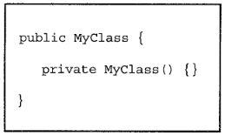
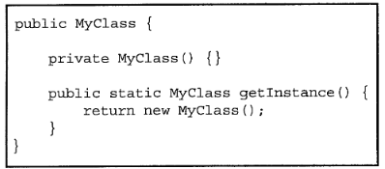

Создание одного объекта

Slide 3
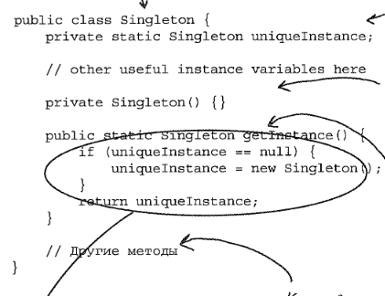
Классическая реализация паттерна

Slide 4

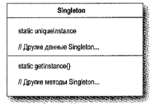
Определение паттерна

Slide 5
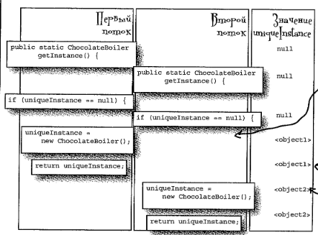
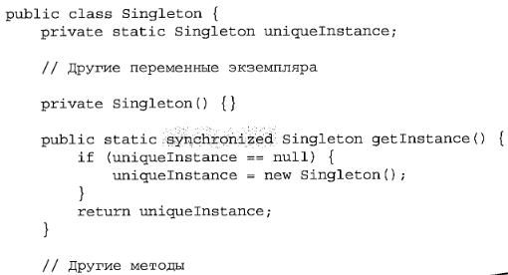
Синглтон в многопоточных приложениях

Slide 6


Усовершенствование многопоточной реализации

Slide 7
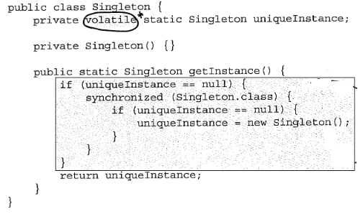
Усовершенствование многопоточной реализации

Slide 8
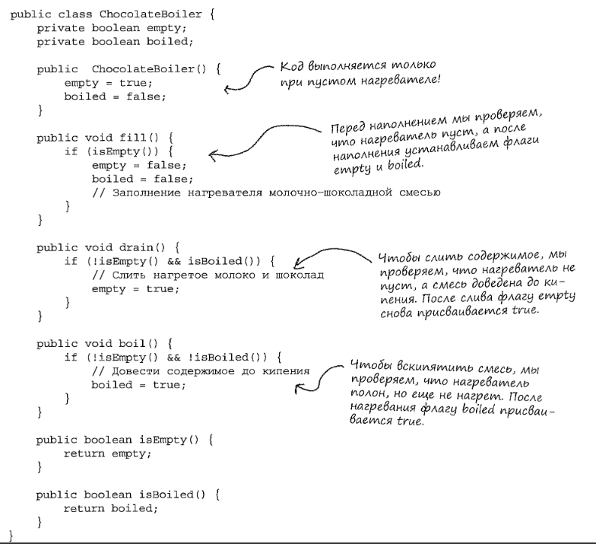
Шоколадная фабрика

Slide 9
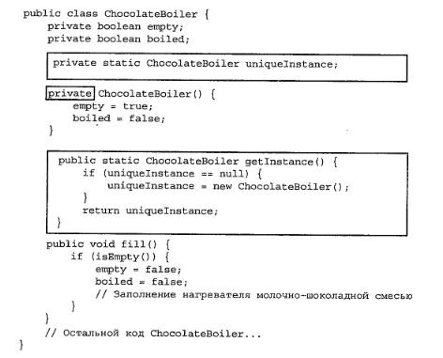
Реализация Одиночки

